Slide 1



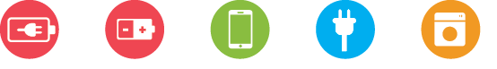
יום
פעילות
מחשמל

Slide 2
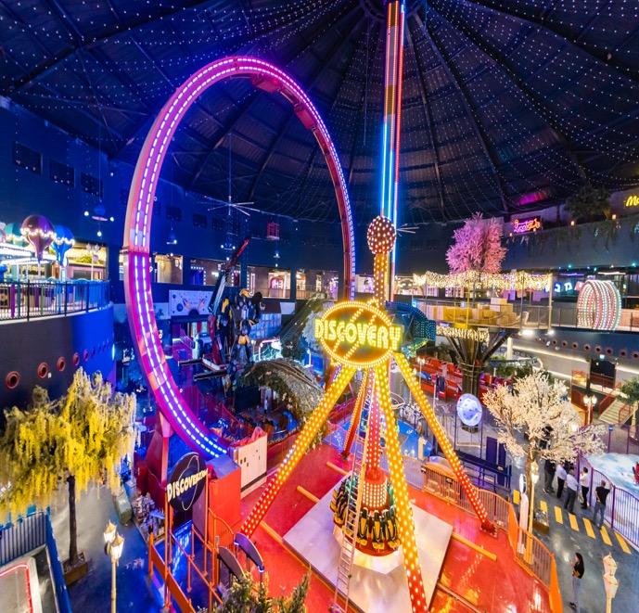




מא"י MAGIC – יום פעילות מחשמל
יום פעילות והסברה קסום, חוויתי ומהנה ב MAGIC KASS-
פארק שעשועים המקורה הגדול בישראל.
במסגרת יום הפעילות התלמידים יהנו מפעילות אקסטרים
מהנה תוך לימוד חוויתי ואתגרי על מיחזור פסולת
אלקטרונית וסוללות.
3
2
1
מצילים את כדור הארץ
יום פעילות
מא"י MAGIC
מצגת מקדימה בכיתה על מיחזור פסולת אלקטרונית

Slide 3




מוצרים אלקטרונים
שימוש
במוצרים אלקטרונים
תקשורת
טמפרטורה
איכות חיים
פסולת אלקטרונית
תנועה
תאורה

Slide 4








בעיית הפסולת האלקטרונית – מסלול הפסולת הרגיל
אסור להשליך פסולת אלקטרונית לפח!
הפסולת אלקטרונית משחררת חומרים רעילים לאדמה המזהמים את מי התהום, פולטת גזים רעילים לאוויר והורסת מערכות אקולוגיות שלמות.
הטמנה
באדמה
תחנות
המעבר
משאית
זבל
השלכה
לפח השכונתי
1
6
5
4
3
2
רכישה
פסולת אלקטרונית מהווה רק
3% פסולת ביתית,
אך 70% מגורמי זיהום הסביבה.
בכל שנה, כמות הפסולת האלקטרונית בעולם גדלה
ב-2.6 מיליון טון!
בואו נהיה
חלק מהפתרון
למחזר, לתקן ולשמור
על משאבים יקרים
4

Slide 5
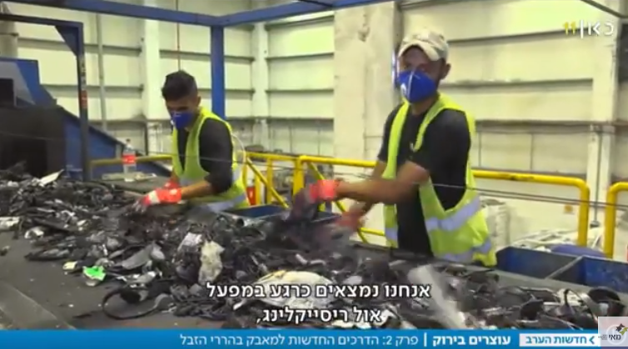

כתבה על פעילות מא"י

Slide 6

פתרון - הפחתה
קונים
מוצרים
איכותיים
ובאחריות
קטן ומיותר
לא לצרוך
רוצים להשתדרג?
תמסרו את הישן למישהו שצריך
או תחכו קצת עד שהישן יתקלקל

Slide 7
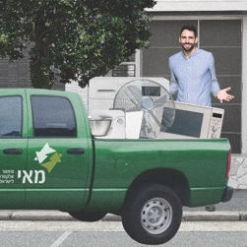
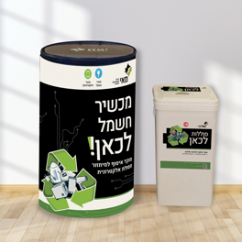
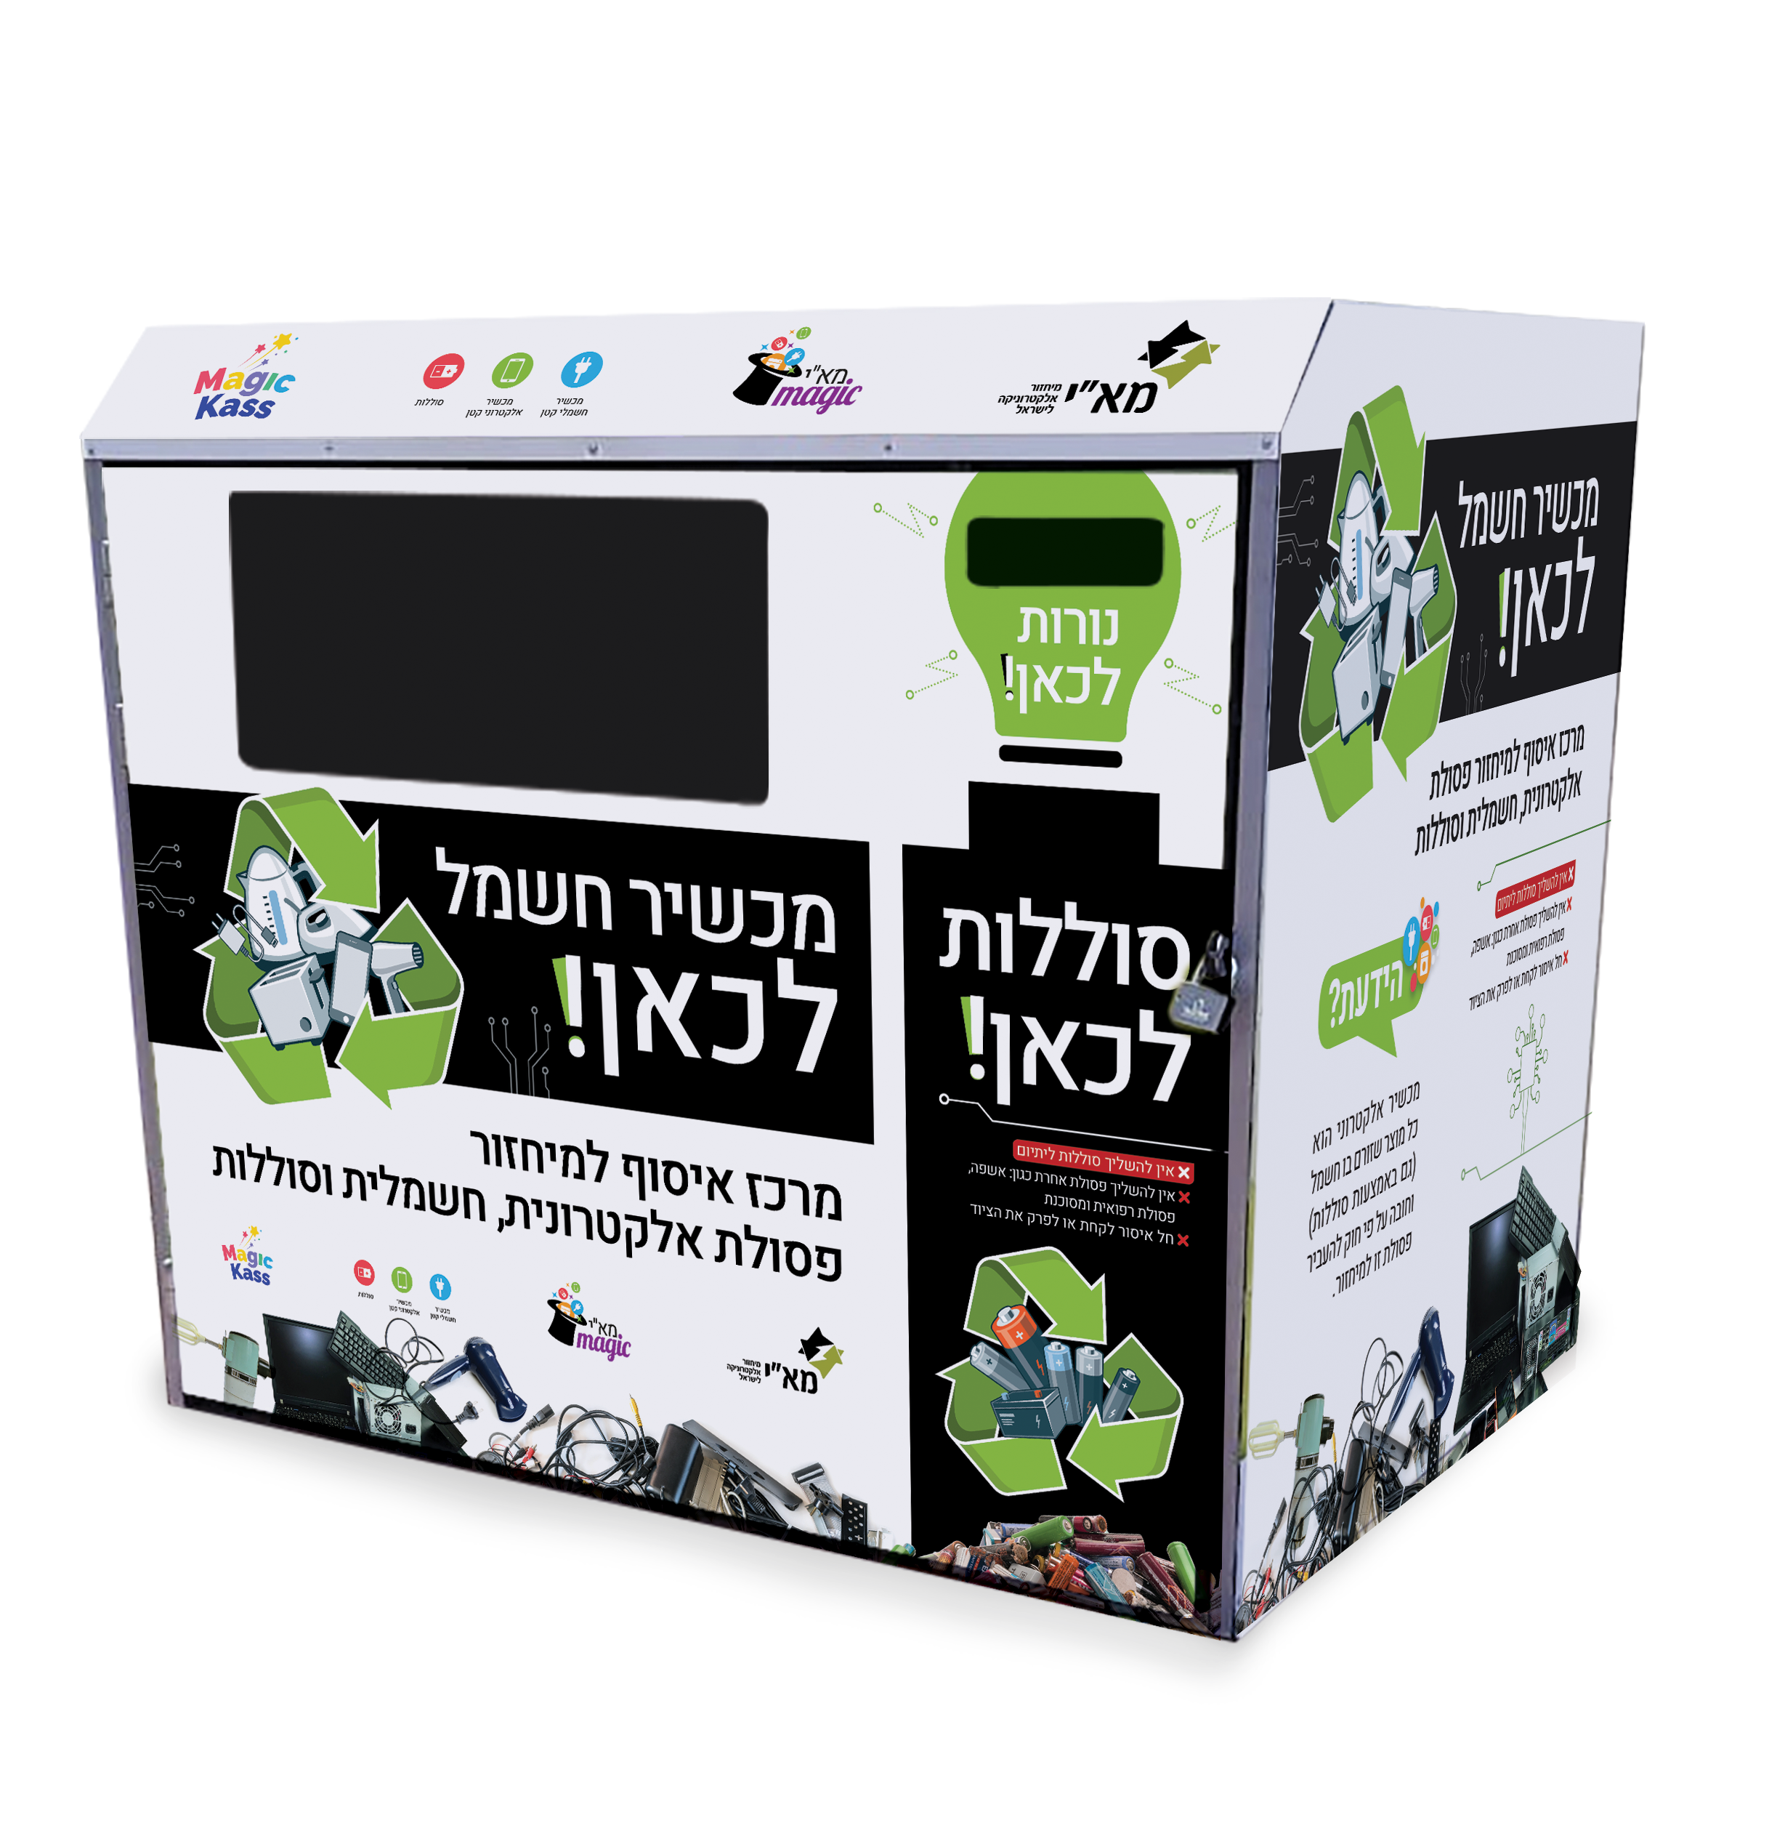
מיחזור פסולת אלקטרונית
1
איסוף
פסולת גדולה ממדרכות
הבתים
3
מסירת
הפסולת
למיחזור
מוקד איסוף
מכיל חבית לפסולת אלקטרונית קטנה ובינונית ופח לסוללות
אפשרית
ב-3 דרכים:
2
מרכז איסוף - "חשמלית"
לפסולת אלקטרונית
קטנה ובינונית, נורות וסוללות

Slide 8

מהיום זה קל ופשוט למחזר!
כדי למצוא את נקודת המחזור הקרובה אליכם
כנסו למפה האינטראקטיבית החדשה של מא"י MAP
www.mai.org.il
כל צעד משמעותי!

Slide 9
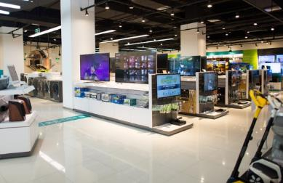
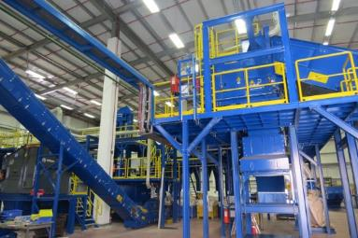
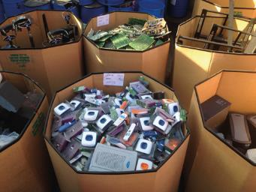
תהליך מיחזור פסולת אלקטרונית
מסירת הפסולת למיחזור
ייצור מוצרים חדשים
יצירת מוצרים חדשים מהחומרים הממוחזרים, כמו חומרי גלם לתעשיית האלקטרוניקה, האנרגיה והשקיה.
מפעלי המיחזור
שימוש בטכנולוגיות מתקדמות לפירוק כימי ופיזי, הפרדת חומרים וטיפול בטוח ברכיבים רעילים
מפעלי הפרוק והמיון
קבלת פסולת אלקטרונית ומיונה לפי סוגים שונים. לאחר מכן מיון והפרדה בין חומרים רעילים, פלסטיק, מתכות וחומרים נוספים
כנסו לערוץ ה youtube-שלנו box.mai.org.il
ובואו ללמוד איך ממחזרים מוצרי חשמל.

Slide 10




אוספים פסולת אלקטרונית, משחקים, נהנים
וגם - תורמים לאיכות הסביבה
קסם
המיחזור
מופע קסמים
מחשמל
קבלת ערכת
פעילות סביבתית
של ניווט ,חידות
ואתגר ברחבי
הפארק
תשלום על
משחקי וידאו
באמצעות
שחמ"ל
במסגרת יום הפעילות יוכלו התלמידים להביא פסולת אלקטרונית וסוללות, ולקבל בתמורה שוברי זיכוי למימוש במשחקי הווידאו שבפארק.
חוסכים בכסף ושומרים על הסביבה

Slide 11



תרומה לסביבה ולקהילה
בזכותכם נשמור על הסביבה מהפסולת האלקטרונית המזהמת ונעשה שימוש חוזר בחומרי הגלם מהם היא מורכבת.

